Slide 1
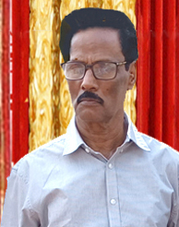
வன்னிப் பிரதேச சமூக,பொருளாதார நிலைமைகளும் சமகாலத்தில் எதிர்கொள்ளும் சவால்களும்
திரு.சு.திருஞானம் B.Ed. அவர்கள்

Slide 2
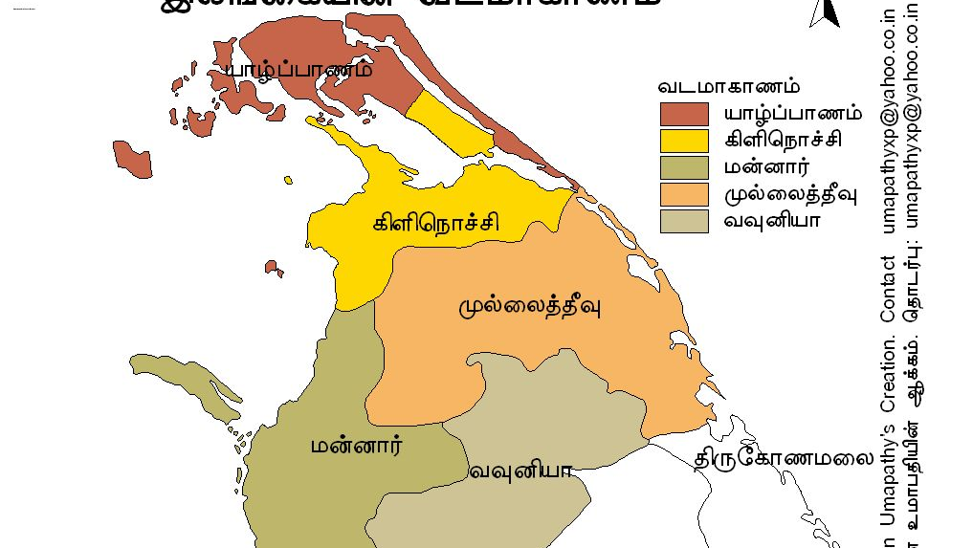

Slide 3
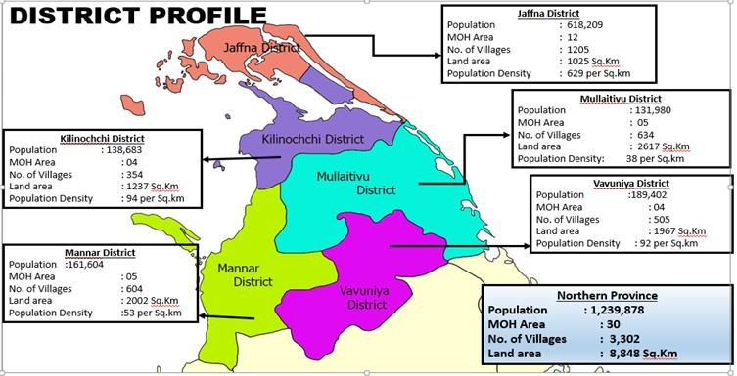

Slide 4
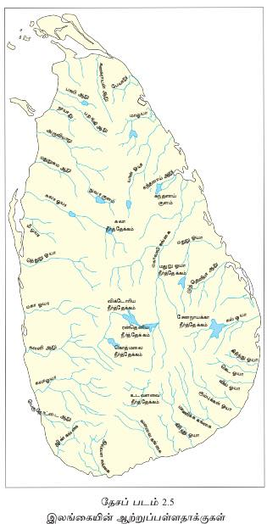
வன்னியின் வளம்மிகு நதிகள்

Slide 5
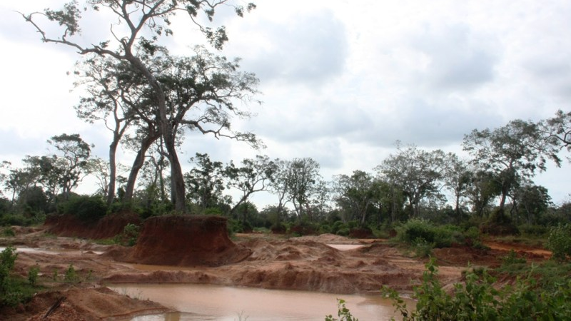

Slide 6
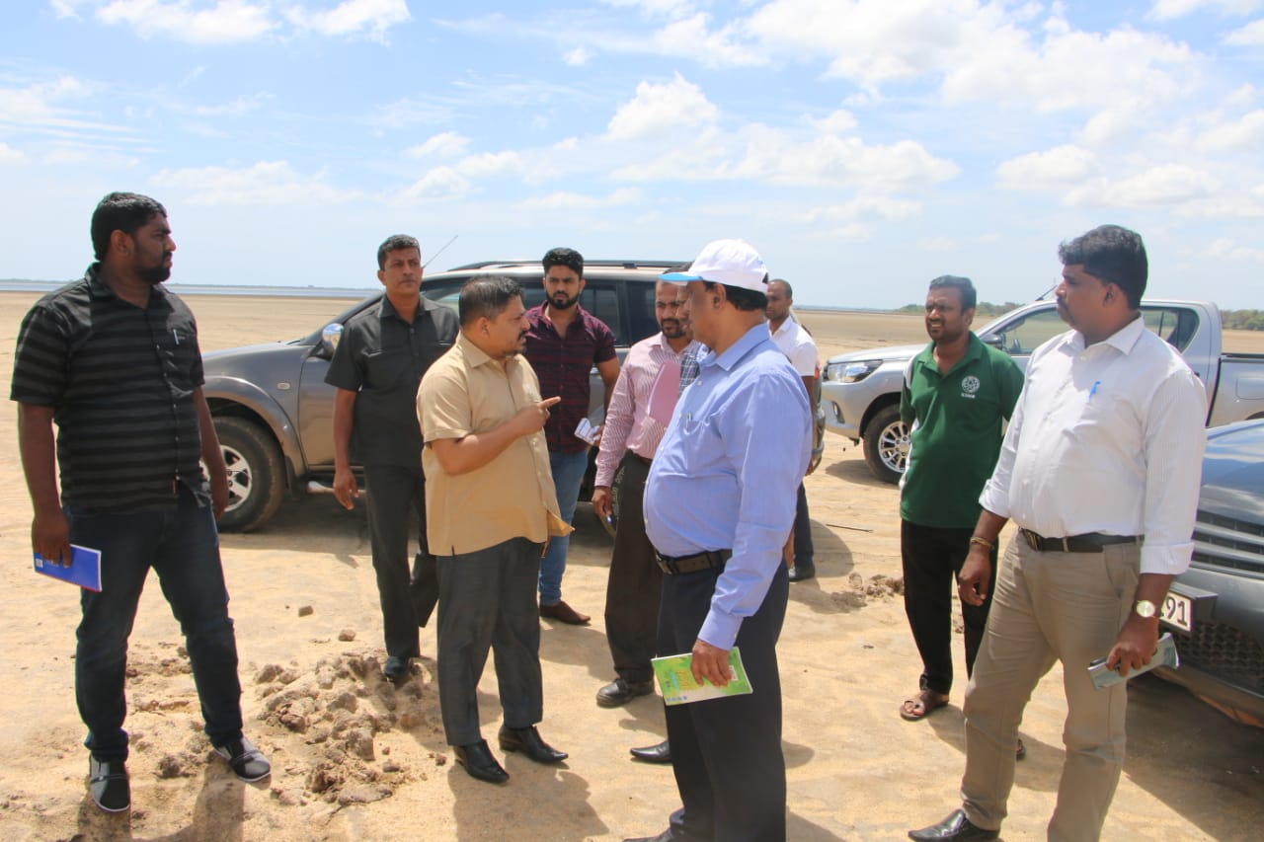

Slide 7

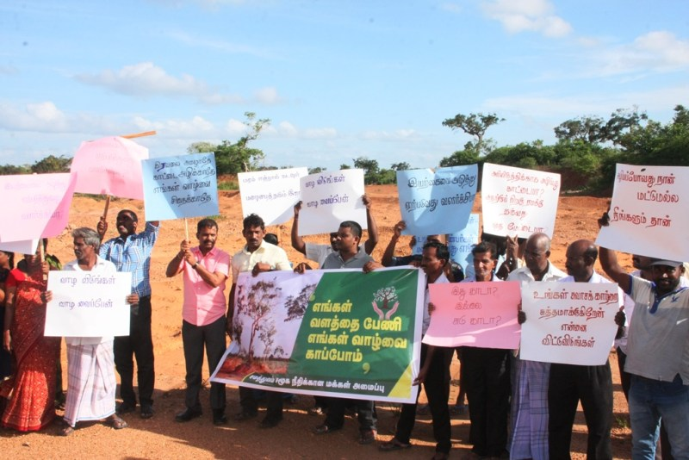

Slide 8
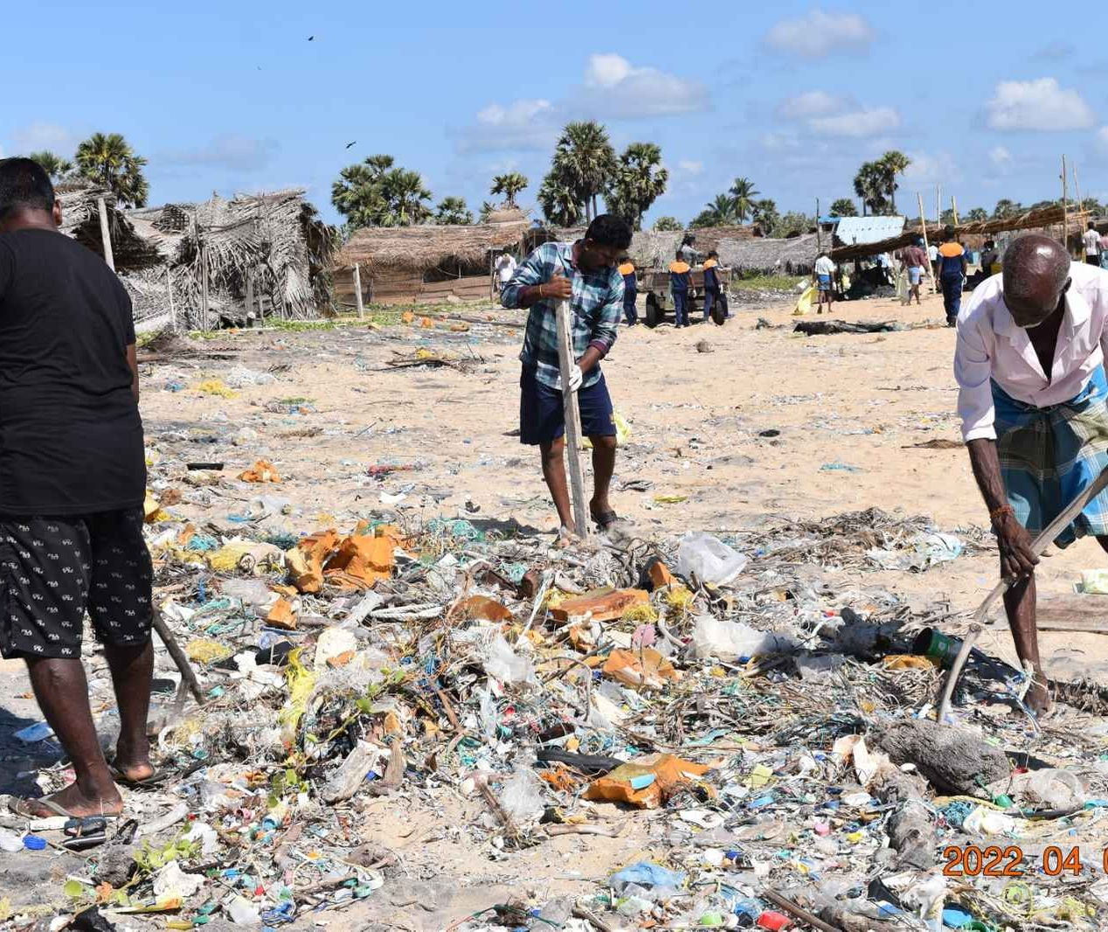
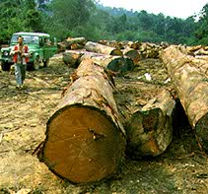
முல்லைத்தீவு வளப்பாதுகாப்பு

Slide 10
இலக்கம் | ஆற்றின் பெயர்
1 | அக்கராயன் ஆறு
2 | அருவி ஆறு
3 | கனகராயன் ஆறு
4 | கோடாலிக்கலு ஆறு
5 | மன்டெகல் ஆறு
6 | நையாறு மன்னார்
7 | நையாறு முல்லைத்தீவு
8 | நெதெலி ஆறு
9 | பாலி ஆறு
10 | பல்லவராயன்கட்டு ஆறு
11 | பறங்கி ஆறு
12 | பேராறு
13 | பிரமந்தலாறு
14 | தேராவில் ஆறு

Slide 11
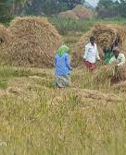
அறிமுகம்:
வன்னிப் பிரதேச புவியியல் சார்பான எல்லைகள் தொடர்பான நோக்கு:
      படவிளகமும்
      புள்ளிவிபர ஆதாரங்களும்
      வரலாற்றுச் சார்பான நோக்கு
      சமூகம் சார்பான நோக்கும், நிலையும்
            சமூகநிலையும்
            பண்பாட்டு மாற்றங்களும்

Slide 12
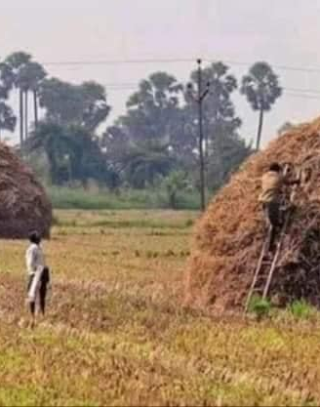
அறிமுகம்:
பொருளாதார அலகுகளும் துறைகளும்
      விவசாயமும் வளமும்
      மீன்பிடித் தொழிலும் வளமும்
      சிறுகைத்தொழில் முயற்சிகள்
      விலங்குவேளாண்மையும் அதன் வளமும்
      விவசாயம்
          நெற்பயிற் செய்கை
          உப உணவுப் பயிர்ச்செய்கை
          பழ வககைகளின் உற்பத்தி
      விவசாயப் பிரதேச சனத்தொகைப் பரம்பலும் அதன் நோக்கமும்
      நீர்வள நிலமைகளும் அதன் விருத்தியும்
      விவசாயத்தின் தற்போதைய உற்பத்தி நிலையும் அதன் போக்கும்

Slide 13
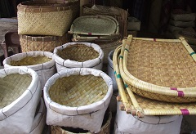
அறிமுகம்:
அபிவிருத்தி தொடர்பான சாவாலர்களும பிரச்சினைகளும்
நீர்ப்பாசன விருத்திகள்
      குளங்கள் (பெரிய நீர்ப்பாசனம்)
      சிறு குளங்கள் (சிறிய நீர்ப்பாசனம்)
      நெற்பயிற் செய்கை
      உப உணவுப் பயிர்ச்செய்கை
      விலங்கு வேளாண்மை
      விலங்கு வேளாண்மையும் அதன் போக்கும் விருத்தியும்
      விவசாயத்தோடு இணைந்த சிறு கைத்தொழிகல்கள்
      விவசாயத்தில் பெண்களின் பங்களிப்பு
      மனித வள விருத்தியும் பண்பாடும்

Slide 14
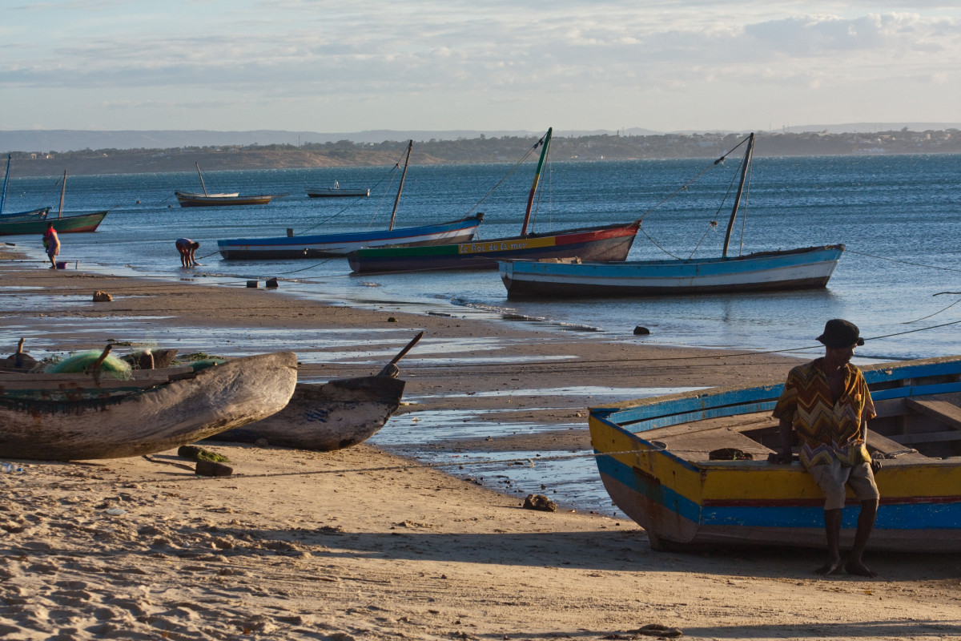
வனவள விருத்தியும் பாதுகாப்பு நடவடிக்கைகளும்
மீன்பிடித்தொழில்
      உவர்மீன்பிடி
      நன்னீர் மீன்பிடி
      மீன்பிடித்தொழிலின் உட் கட்டமைப்பு அபிவிருத்திகள்
      உப உணவுப் பயிர்ச்செய்கை
          மன்னார்
          முல்லைத்தீவு
          கிளிநொச்சி
      விலங்கு வேளாண்மை
      விலங்கு வேளாண்மையும் அதன் போக்கும் விருத்தியும்
      விவசாயத்தோடு இணைந்த சிறு கைத்தொழிகல்கள்
      விவசாயத்தில் பெண்களின் பங்களிப்பு
      மனித வள விருத்தியும் பண்பாடும்

Slide 15
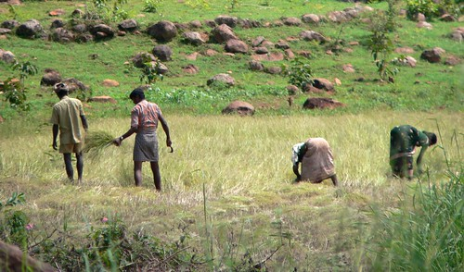
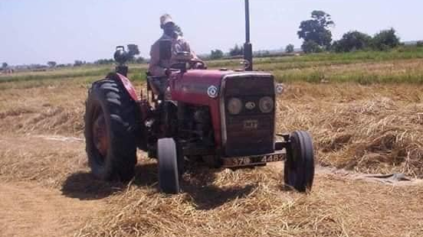
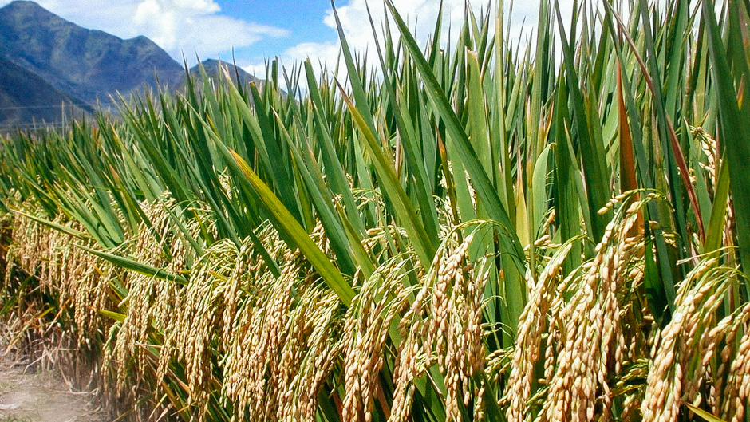
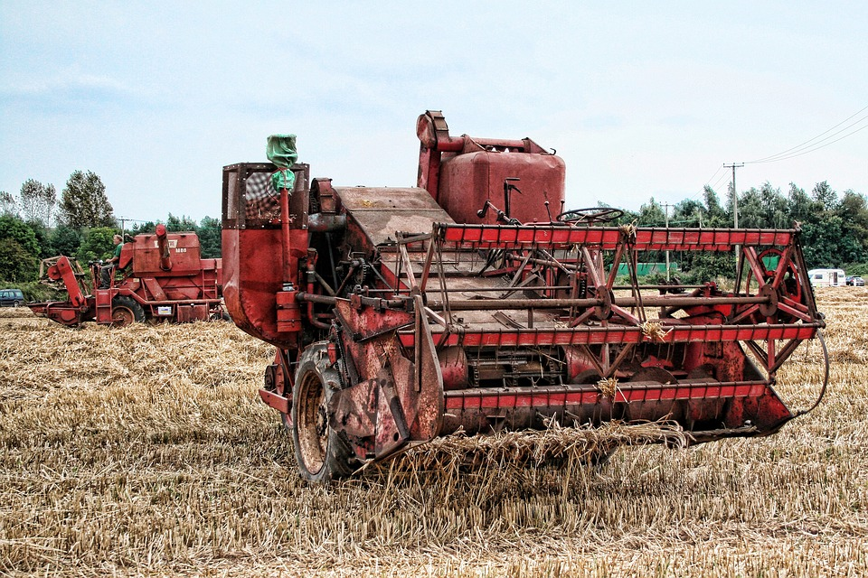
This Photo by Unknown Author is licensed under CC BY-NC
This Photo by Unknown Author is licensed under CC BY-SA-NC

Slide 16
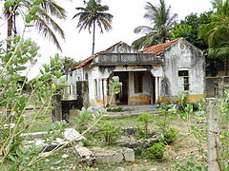
This Photo by Unknown Author is licensed under CC BY-SA

Slide 17
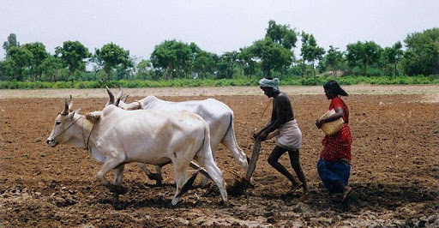

Slide 18
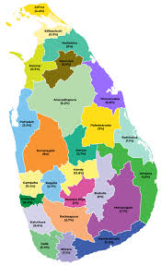
இலங்கையின் இயற்கை வளங்கள்

Slide 19
